Slide 1
SISTEMAS COMPUMUNDO
ALBERT QUINTERO
JULIANA GERALDINE GARCÍA
FERNANDO JOSE PRADA
JEISON ALEXANDER DIAZ
SEBASTIAN RUIZ
SISTEMA DE INFORMACIÓN DOMICILIOS PIZZERIA LA ABUELA
TERCER TRIMESTRE ADSI 1366240 G1

Slide 2
El restaurante pizzería la abuela no dispone de un sistema de información que facilite la manera por la cual se hacen pedidos para entregas a domicilio de las pizzas, lo cual ha generado desorden y decadencia del sistema de ventas.
PLANTEAMIENTO DEL PROBLEMA

Slide 3
Información general del proyecto
SISTEMA DE INFORMACIÓN
DOMICILIOS PIZZERIA LA ABUELA
Se pretende realizar un sistema de información que facilite a los clientes de la pizzería hacer pedidos a domicilios por medio de la internet.

Slide 4

OBJETIVO GENERAL
Implementar un sistema de información que permita facilitar el manejo y administración de domicilios e inventario del restaurante pizzería la abuela.

Slide 5
Gestionar información del usuario
Obtener información del domicilio (menú, dirección y usuario)
Obtener la opinión de usuario
OBJETIVOS
ESPECÍFICOS

Slide 6
4. Generar los datos de cada pedido a domicilio que se debe realizar.
5. Consultar los ingresos obtenidos por cada domicilio realizado.
6.Consultar estado del inventario
OBJETIVOS
ESPECÍFICOS

Slide 7

Debido a que en la pizzería en el momento de realizar pedidos a domicilio se genera desorden se implementará un sistema de información el cual permita controlar y gestionar los pedidos a domicilio. Esto mejoraría las ventas y los ingresos económicos de la pizzería y facilitara a los clientes realizar sus pedidos a domicilio.
JUSTIFICACIÓN

Slide 8

ALCANCE DEL PROYECTO TERCER TRIMESTRE
Entregar prototipo de la pagina web y la documentación con las especificaciones de su funcionamiento.

Slide 9
¿la empresa cuenta con conexión a internet?
Si manejan internet
¿poseen dispositivos tecnológicos?
Si
¿cuentan con página web?
No
CUESTIONARIO ENTREVISTA

Slide 10
¿Cómo le gustaría que fuera su plataforma web?
Principalmente que muestre cada menú y todos los productos que se venden
¿Quién maneja la plataforma?
El dueño de la pizzería
¿La plataforma local requiere de internet?
NO
CUESTIONARIO ENTREVISTA

Slide 11
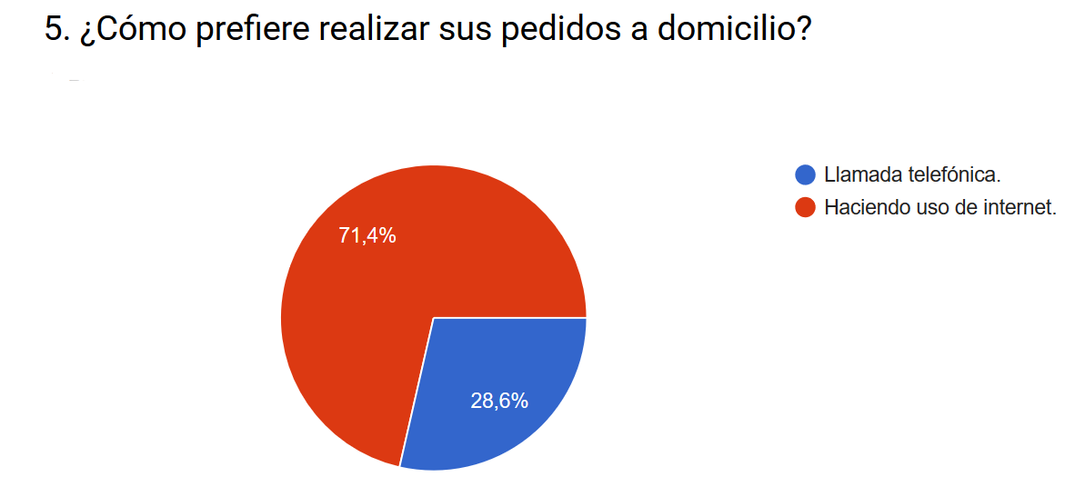
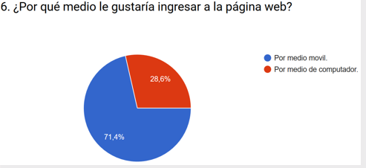
ENCUESTA

Slide 12
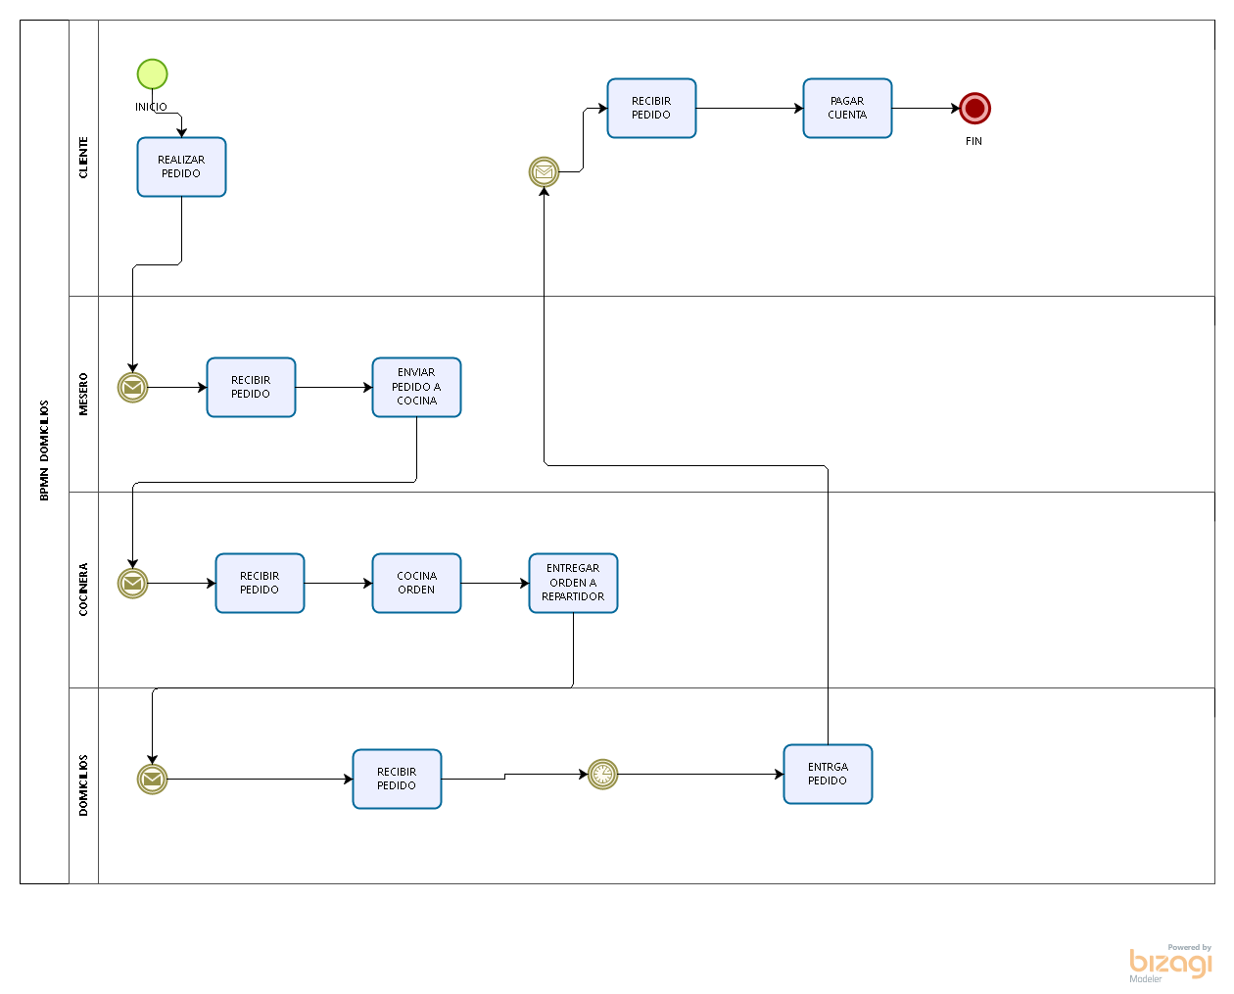
DIAGRAMA BPMN QUE SE SISTEMATIZA

Slide 13
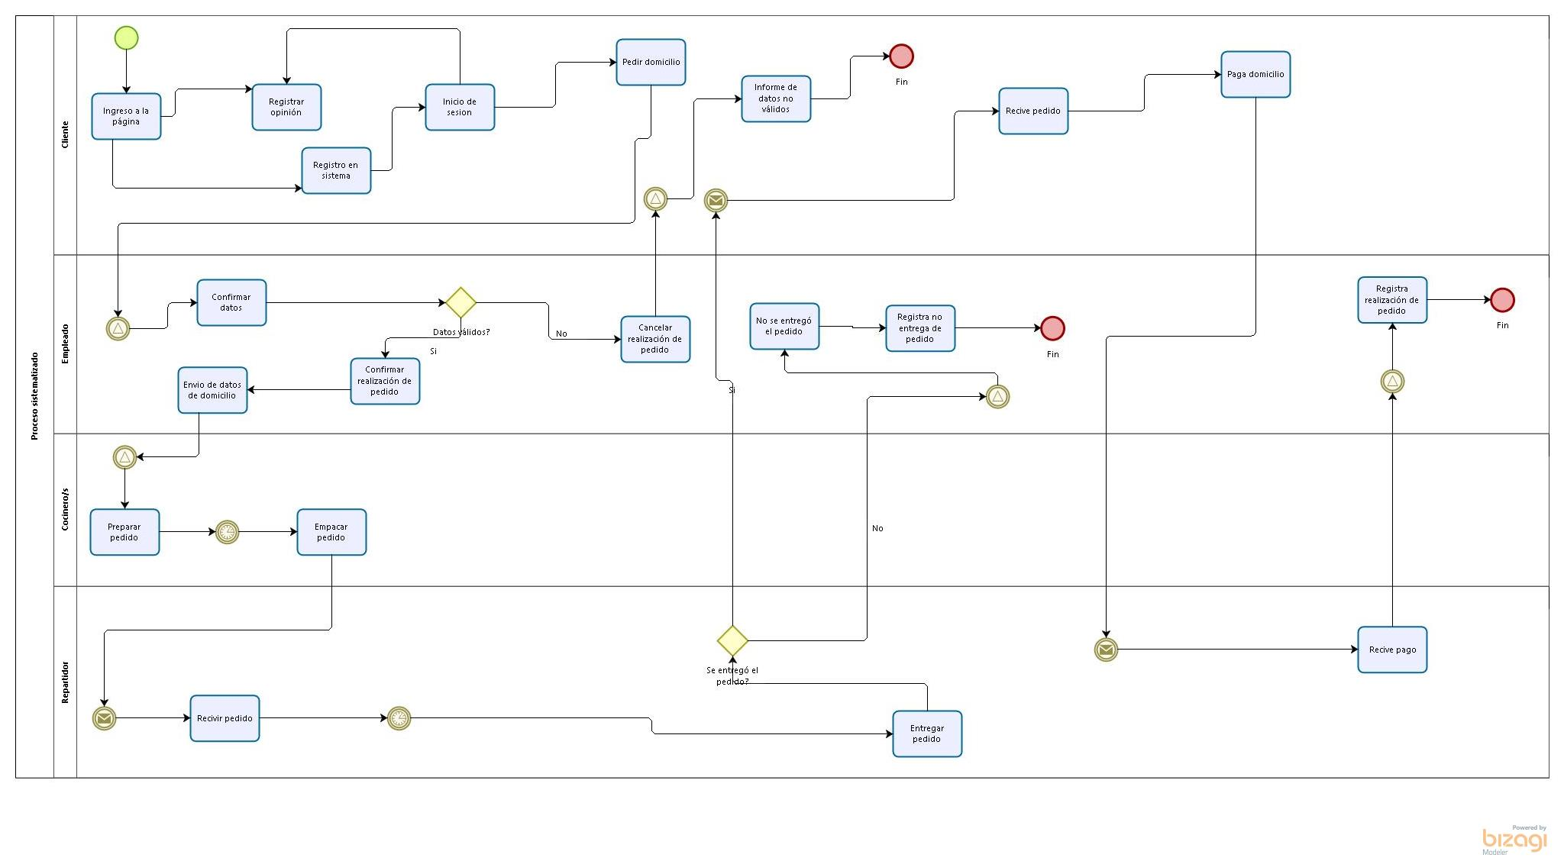
DIAGRAMA BPMN DEL SISTEMA

Slide 14
Monitor, Placa madre, CPU, Memoria RAM, Tarjeta de expansión, Fuente de alimentación, Unidad óptica, Disco duro, Teclado, Mouse
Sistema operativo Windows 10 pro 64bits (10.0, compilación 15063), Idioma: español (configuración regional español), Fabricante del sistema: PCSMART, Modelos del sistema: none, Procesador: Intel(R) Core(TM) i3-2120 CPU @ 3.30ghz (4CPUs), -3.3GHz, Memoria: 4096MB RAM, Versión de Directx: Directx 12
HARDWARE, SOFTWARE CON EL QUE CUENTA EL CLIENTE.

Slide 15
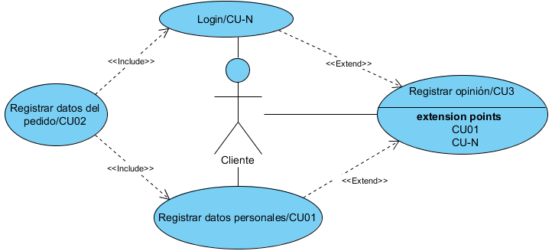
CLIENTE

Slide 16
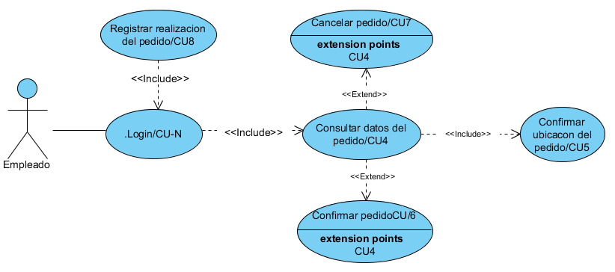
EMPLEADO

Slide 17
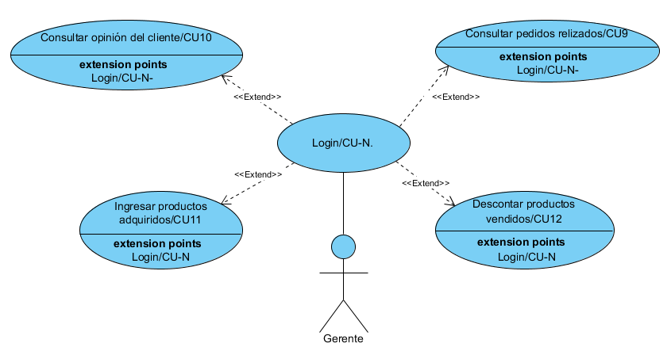
GERENTE

Slide 18
REQUERIMIENTOS IMPRIMIR DATOS.
Identificación del requerimiento: | RF01
Nombre del Requerimiento: | Registrar datos personales.
Características: | Los clientes deberán registrarse en el sistema para acceder a cualquier parte de él.
Descripción del requerimiento: | El sistema permitirá al registrarse, deberá suministrar datos personales como Nombre, Apellido, Dirección, Número de teléfono, E-mail, Nombre de Usuario y Contraseña
Requerimiento NO funcional: | RNF01 RNF02
Prioridad del requerimiento: Alta

Slide 19
CASO DE USO EXTENDIDO IMPRIMIR DATOS DEL PEDIDO.
Identificación del requerimiento: | RF05
Nombre del Requerimiento: | Conocer ubicación del pedido.
Características: | El sistema permitirá ubicar en el mapa la ubicación de donde se solicita el pedido
Descripción del requerimiento: | El empleado ingresara la dirección de donde se solicita el domicilio e inmediatamente el mapa mostrara la ubicación
Requerimiento NO funcional: | RNF01 RNF03
Prioridad del requerimiento: Alta

Slide 20
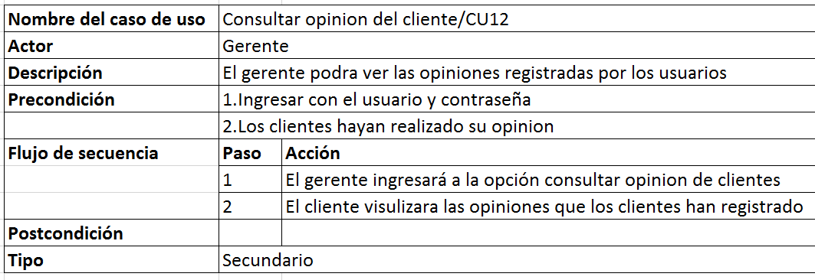
CASO DE USO EXTENDIDO CONSULTAR OPINION DEL CLIENTE.

Slide 21
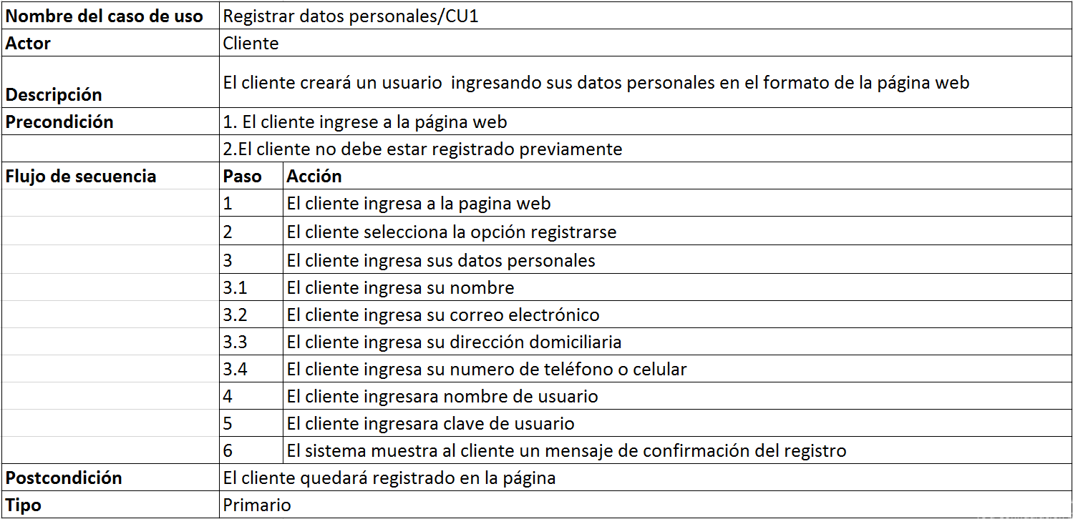
CASOS DE USO EXTENDIDO REGISTRAR DATOS PERSONALES.

Slide 22
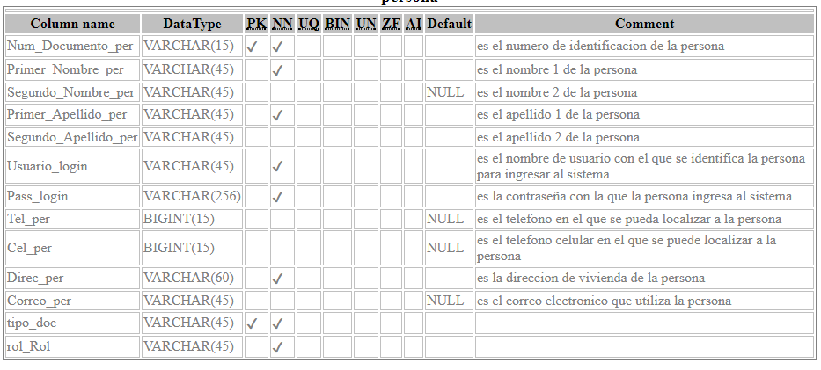
DICCIONARIO DE DATOS

Slide 23
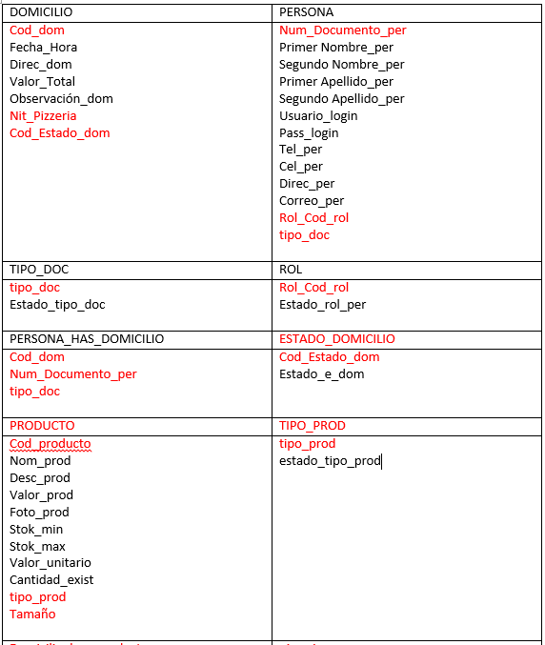
NORMALIZACIÓN

Slide 24
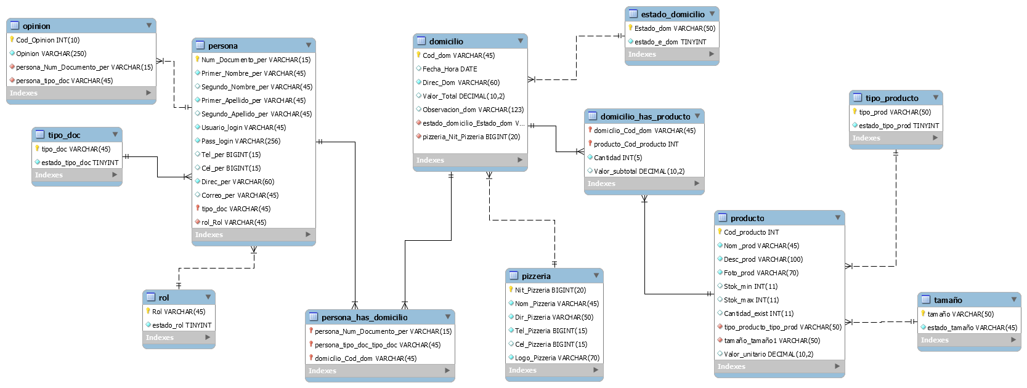
MODELO ENTIDAD RELACIÓN

Slide 25
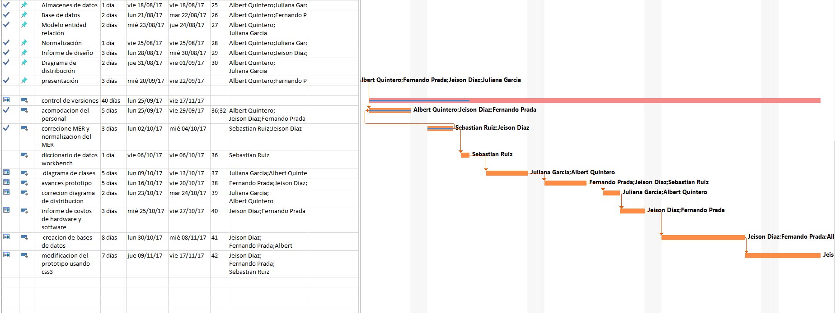
DIAGRAMA DE GANTT.

Slide 26
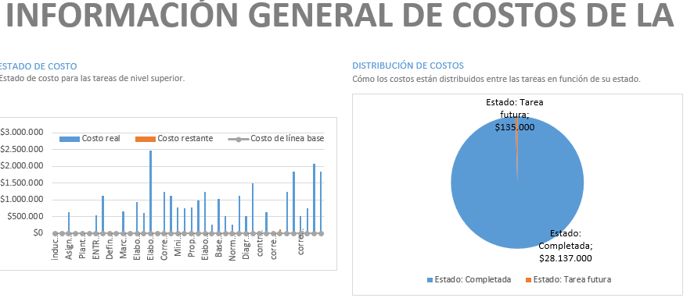
DIAGRAMA DE GANTT COSTOS

Slide 27
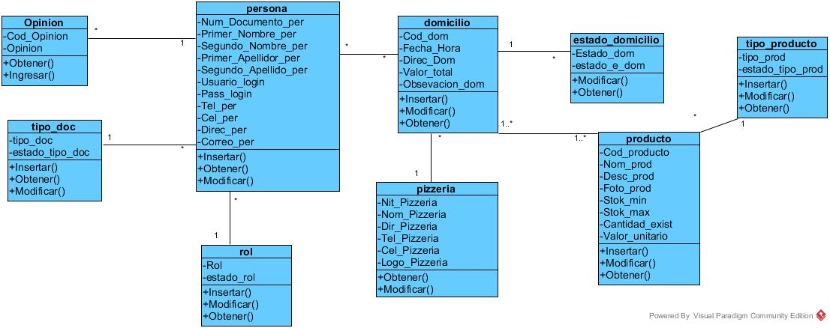
DIAGRAMA DE CLASES

Slide 28
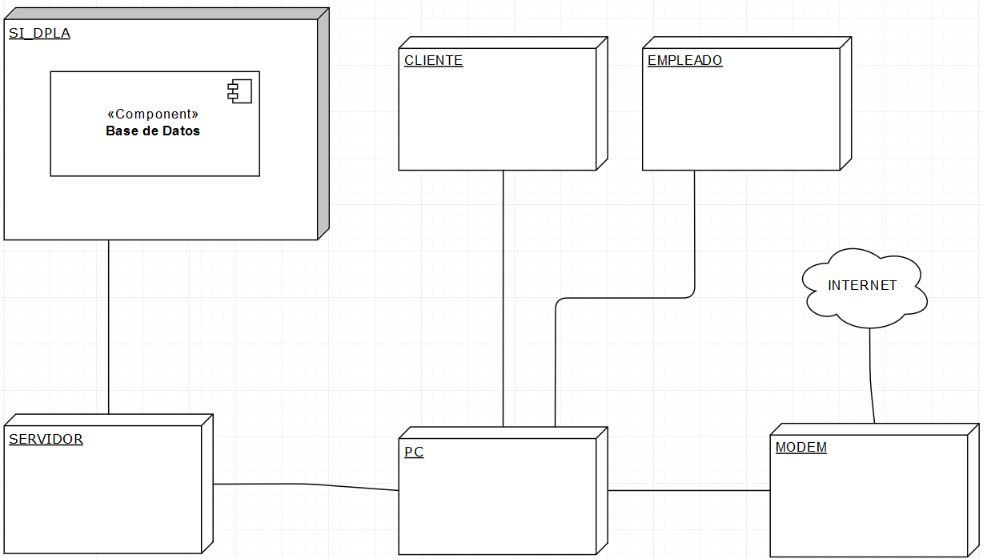
DIAGRAMA DE DISTRIBUCIÓN

Slide 29
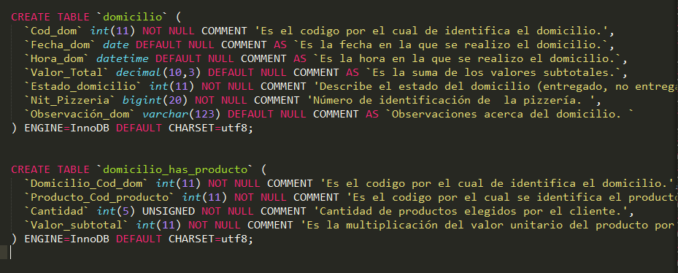
BASES DE DATOS

Slide 30
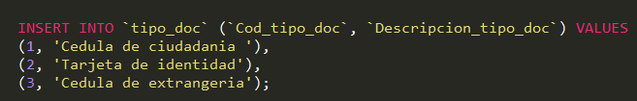
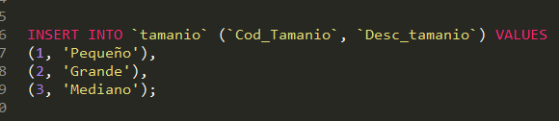
INSERCIÓN DE DATOS

Slide 31
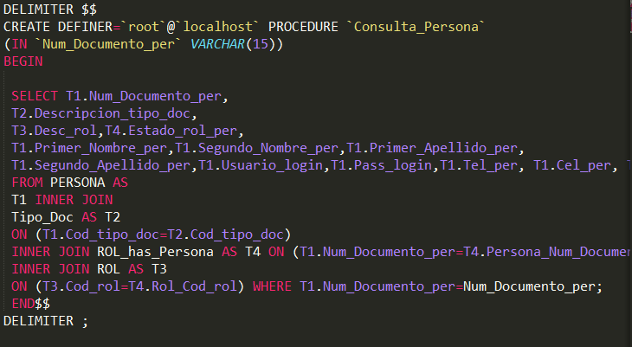
CONSULTAS JOINS

Slide 32
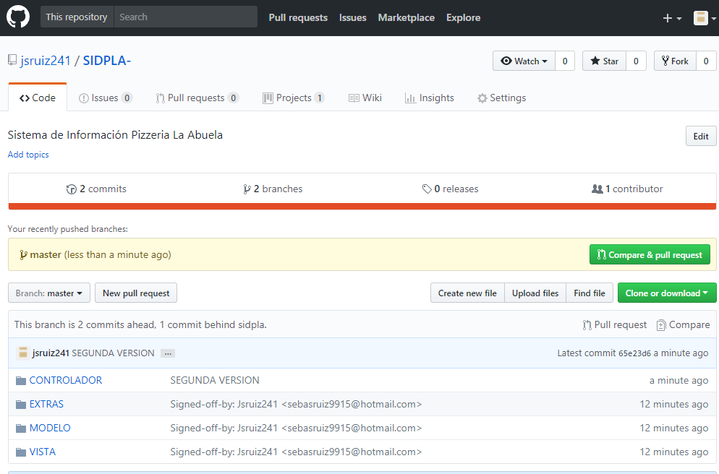
CONSULTAS JOINS

Slide 33
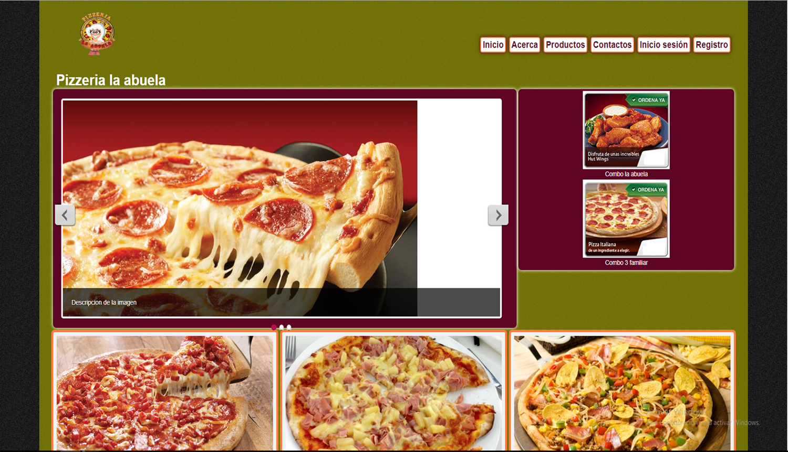
PROTOTIPO

Slide 34
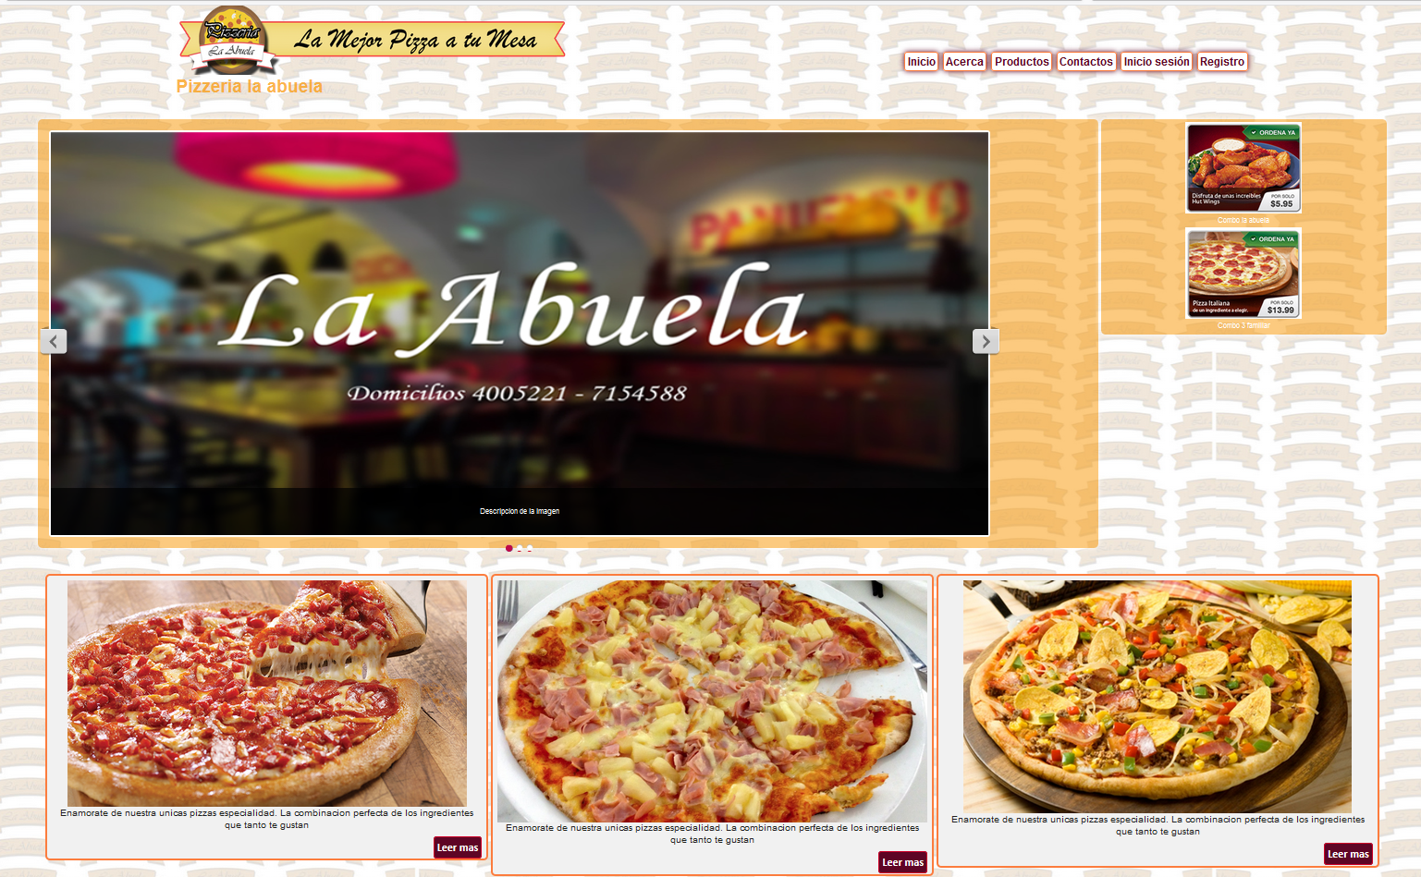
PROTOTIPO

